Slide 1
Hoomee Café Accounting Application
Progress 3 by Group E.06
Anom-Oddy-Jordy-Komang-Bryan

Slide 2
Specification
Pada tahap ini, tim developer melakukan pengumpulan data selengkap mungkin agar aplikasi yang dikembangkan sesuai dengan yang diharapkan oleh pelanggan

Slide 3
Pertanyaan Wawancara
Seperti apakah alur dari sistem bisnis Hoomee Café?
Penggambaran denah meja dari Hoomee Café?
Fitur apa sajakah yang diinginkan oleh Manager Hoomee Café?
Siapa sajakah yang dapat menggunakan aplikasi?

Slide 4
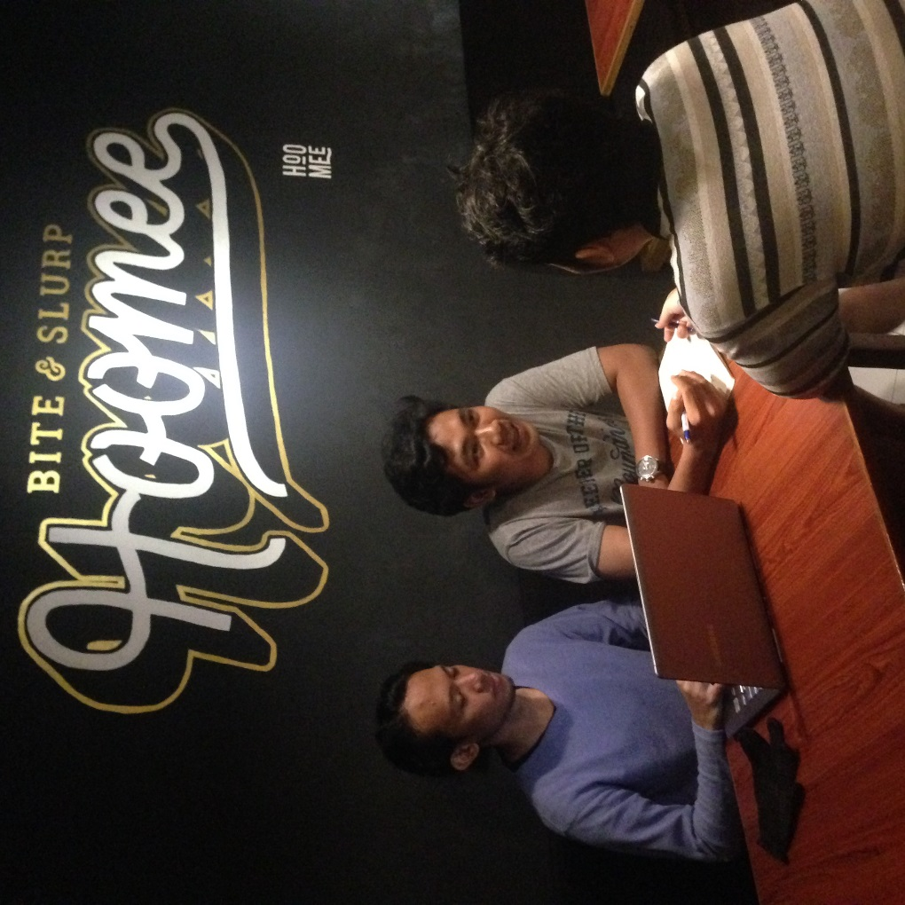
Dokumentasi Wawancara

Slide 5
Hasil Wawancara
Hoomee Kafe adalah salah satu Kafe yang sedang berkembang di Surabaya. Kafe ini mempunya beberapa supplier, pegawai yang bertugas sebagai manager dan kasir. Sebagai persiapan Manager menyusun menu hidangan dan mendata kapasitas tempat duduknya. Selanjutnya pada saat customer datang, pelayan menawarkan menu dan mencatat di kertas, kemudian pelayan menyerahkan kertas pesanan tersebut ke kasir untuk dibuatkan form pemesanan pada sistem. Setelah menyerahkan kertas pesanan pada kasir, pelayan menyerahkan kertas tersebut kepada petugas dapur untuk dibuatkan menu yang dipesan. Setelah menikmati pesanan, customer melakukan pembayaran ke kasir. Untuk setiap pembelian oleh customer tertentu terdapat fitur potongan harga (diskon) pada billing customer tersebut. Kasir wajib melaporkan hasil penjualannya ke Manager tiap hari. Dan Manager meminta laporan pendapatan harian.

Slide 6
Denah Meja
C2
C3
A1
A4
A2
A5
C4
C5
A3
A6
C6
C1
B1
B2
B6
B3
B4
B5

Slide 7
Tabel Aktivitas
Aktivitas | Privilege
Pendataan Login | Manager
Pengelolaan Database Menu | Manager
Pendataan Barang Masuk | Pegawai Kasir
Pemesanan | Pegawai Kasir
Pembayaran | Pegawai Kasir
Laporan Pendapatan Harian | Manager
Laporan Pendapatan Mingguan | Manager
Laporan Pendapatan Bulanan | Manager
Laporan Pendapatan Tahunan | Manager
Laporan Trend Penjualan | Manager

Slide 8
System Requirement
Notebook Dell Alienware M15X
Intel Core i7-720QM 1.6 GHz (Intel Core i7)
NVIDIA GeForce GTX 260M - 1024 MB, Core: 550 MHz
4096 MB - 2x 2048 MByte, DDR3-1333
Windows 8.1 64bit

Slide 9
Analysis & Design
Analisis dan Desain adalah tahap perancangan aplikasi dengan mengacu pada hasil pengumpulan data spesifikasi

Slide 10
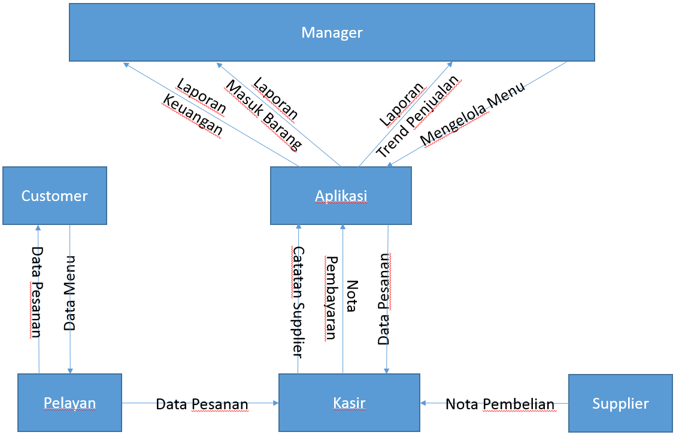
Context Diagram

Slide 11
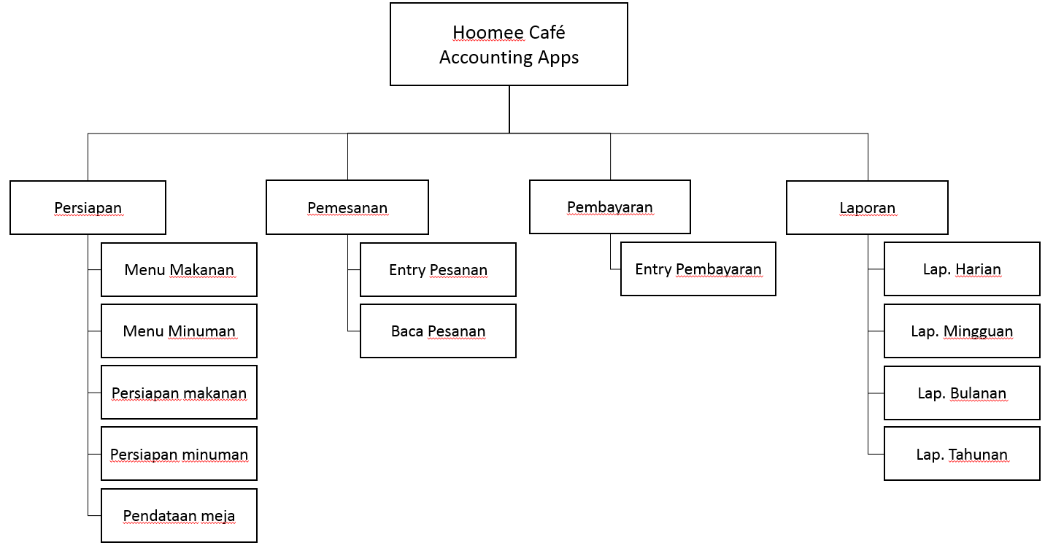
Decomposition Diagram

Slide 12
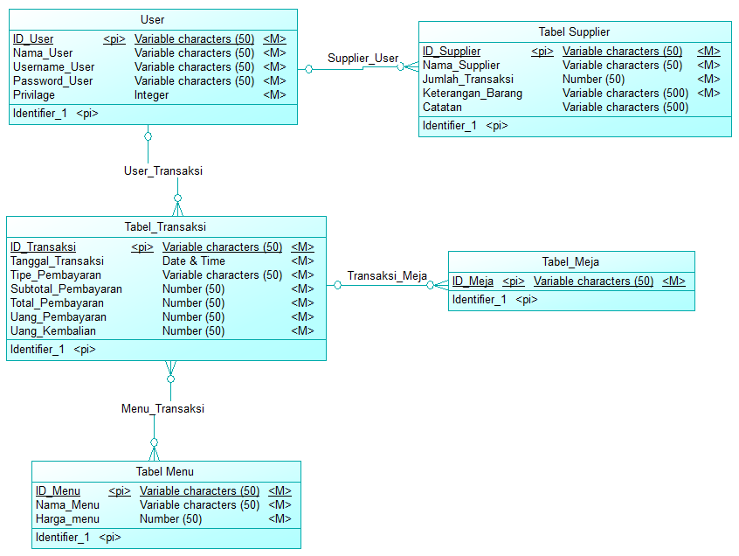
Conceptual Data Model

Slide 13
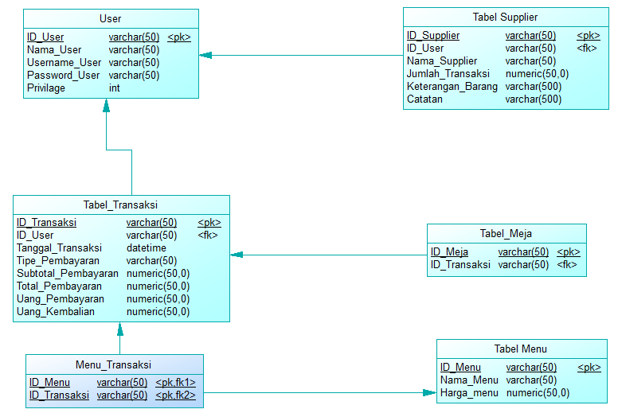
Physical Data Model
Notes:
Kurang quantity, total di menu transaksi, foreign key meja, lunas di transaksi, diskon di table transaksi (atau table), pembeda makanan-minuman (status) di table menu

Slide 14
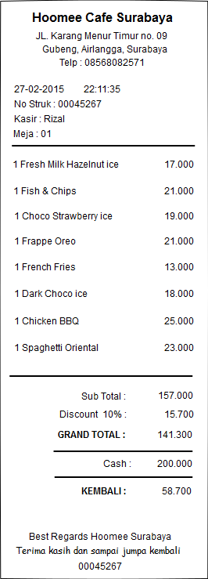
Rancangan Nota Pembayaran

Slide 15
Implementasi
Pada Tahap Implementasi, tim developer mengimplementasikan data-data yang sudah dirancang pada Tahap Analisis dan Desain

Slide 16
Rancangan User Interface

Slide 17
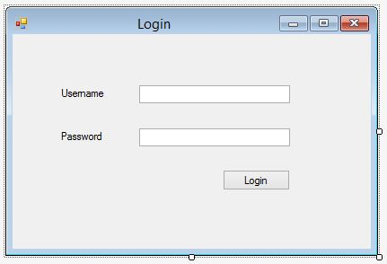
Form Login

Slide 18
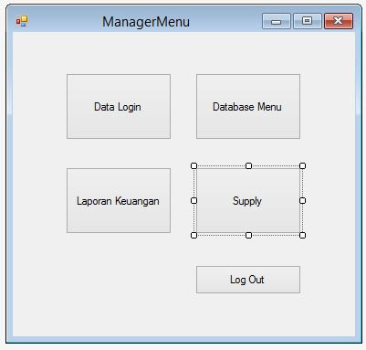
Form Menu Manager

Slide 19
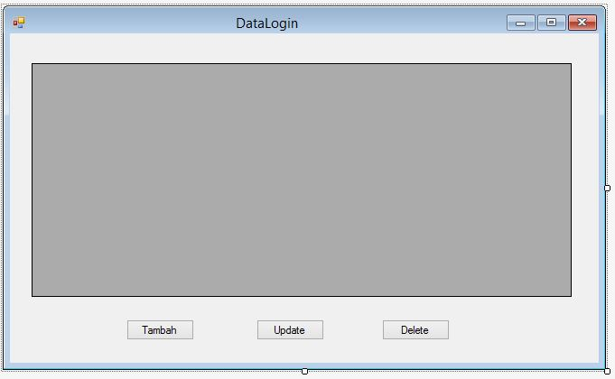
Form Data Login Pegawai

Slide 20
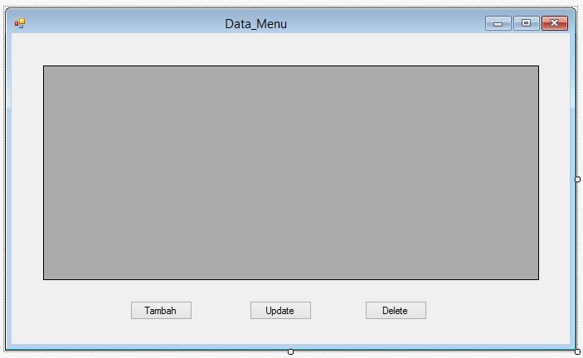
Form Database Menu

Slide 21
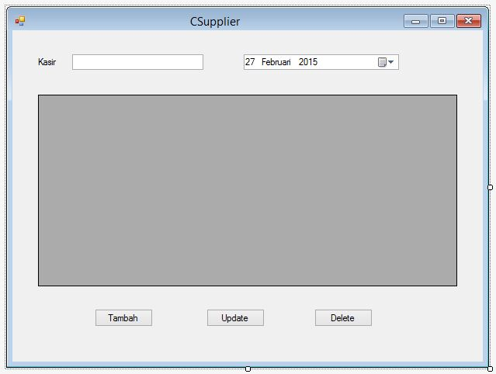
Form Penerimaan Barang

Slide 22
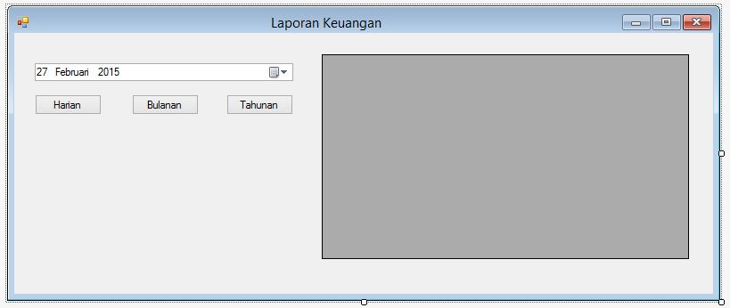
Form Laporan Keuangan

Slide 23
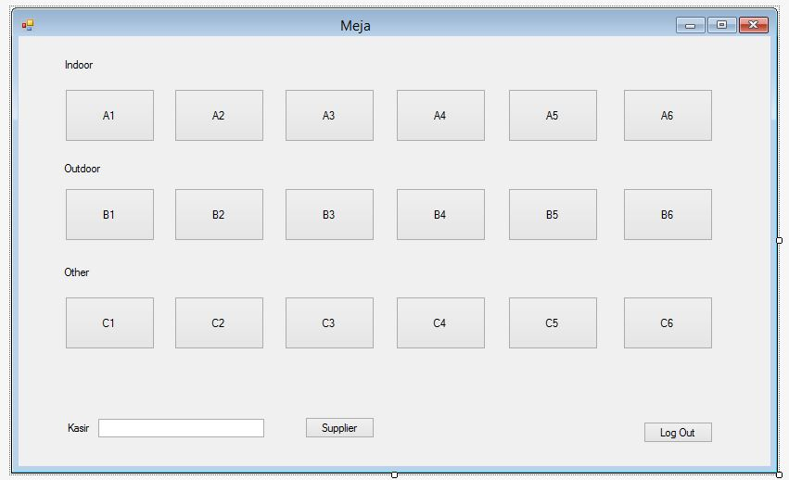
Form List Meja

Slide 24
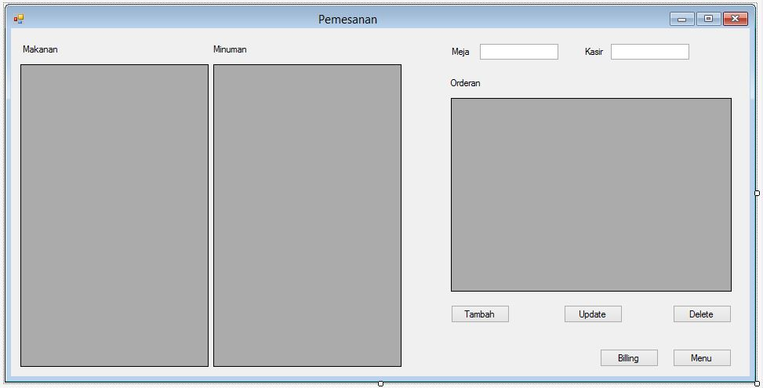
Form Pemesanan

Slide 25
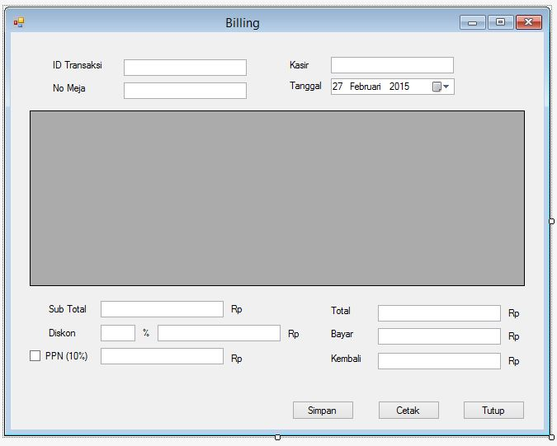
Form Pembayaran

Slide 26
Tools
Microsoft PowerPoint
Microsoft Visual Studio
Notepad
Star UML
Pencil
Power Designer 15.0
GitHub

Slide 27
Documentation
Dokumentasi proses pengerjaan Aplikasi Keuangan Hoomee Cafe

Slide 28
Jadwal Pengerjaan
Tanggal Pengerjaan | Aktivitas | Lokasi
Kamis, 26 Maret 2015 | Spesifikasi | Hoomee Café
Jumat, 27 Maret 2015 | Analysis, Desain, Implementasi | Rumah Anom, Hoomee Café
Minggu, 1 Maret 2015 | Implementasi, Dokumentasi | Hoomee Café

Slide 29
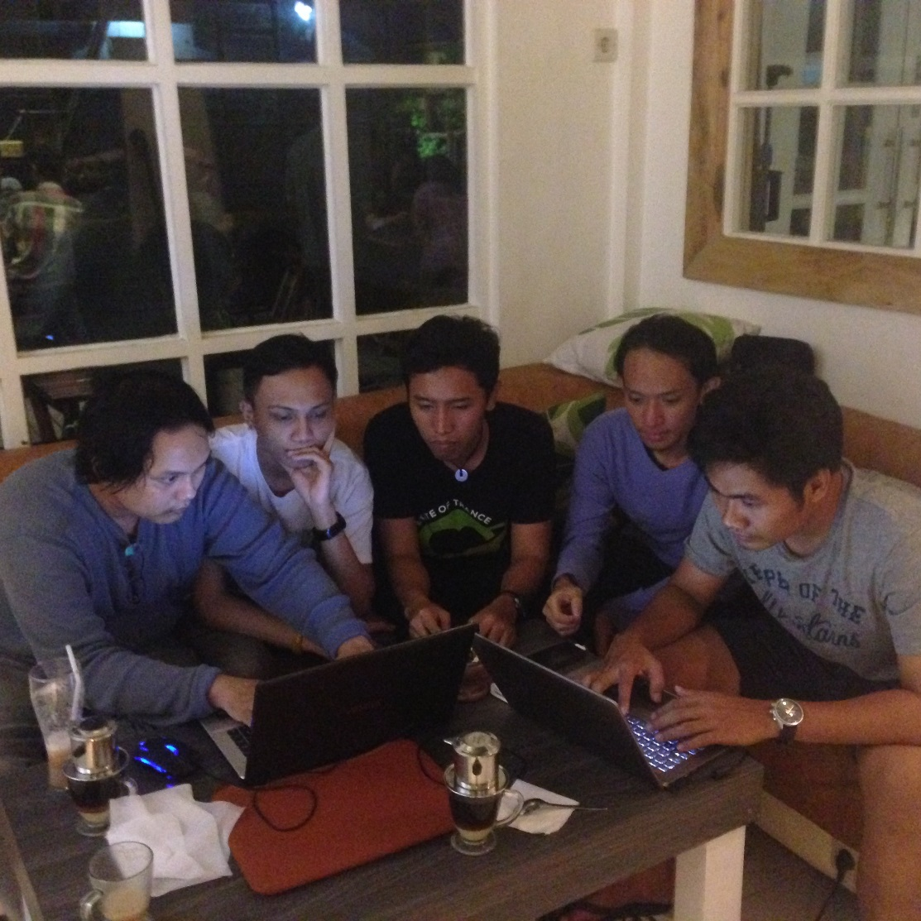
Dokumentasi Pengerjaan Proyek

Slide 30
Terima Kasih
MPPL Kelompok E06
Anom-Oddy-Jordy-Komang-Bryan

